Slide 1

Ciência de Dados e Big Data/ Processamento e Análise de Fluxos Contínuos de Dados

Slide 2
Introdução - Apache Spark
Desenvolvido desde 2009 pela AMPLab da Universidade de Califórnia em Berkeley e em 2010 seu código foi aberto como projeto da fundação Apache
O Spark permite que aplicações em clusters Hadoop executem até 100 vezes mais rápido em memória e até 10 vezes mais rápido em disco.
Permite desenvolver rapidamente aplicações em Java, Scala, Python e R, com elevada capacidade de processamento distribuído
Notes:
‹#›

Slide 3
Introdução - Linguagens suportadas
Java
Scala
Python
R
Notes:
‹#›

Slide 4
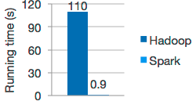
Comparação de processamento para cálculo de regressão logística
Notes:
‹#›

Slide 5
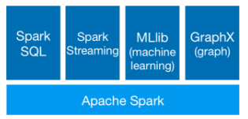
Componentes do Spark
Notes:
‹#›

Slide 6
Spark Streaming
O componente Spark Streaming, de processamento distribuído em tempo real, trabalha com estruturas chamadas de microbatches
Essas estruturas são pequenos pacotes de dados que são processados muito rapidamente, gerando a noção de Real Time ou Near Real Time
Essa é umas das principais diferenças entre o Spark streaming e o Apache Storm
O Storm processa os eventos um a um, a medida que chegam, já com o Spark Streaming eles são processados em microbatches
Notes:
‹#›

Slide 7
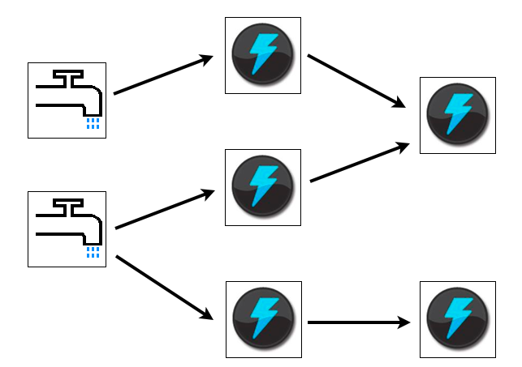
Funcionamento básico do Storm
Notes:
‹#›

Slide 8
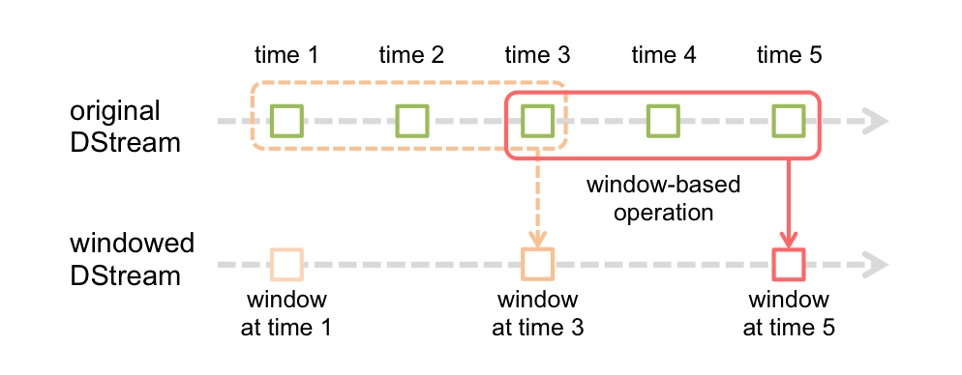
Spark Streaming - Microbatches e janelas de tempo
Estrutura interna do Spark Streaming:
Notes:
‹#›

Slide 9
Como executar uma aplicação Spark Streaming em um Cluster
$ ./bin/spark-submit --class my.main.Class \ --master yarn \ --deploy-mode cluster \ --jars my-other-jar.jar,my-other-other-jar.jar \ my-main-jar.jar \ app_arg1 app_arg2
Notes:
‹#›

Slide 10
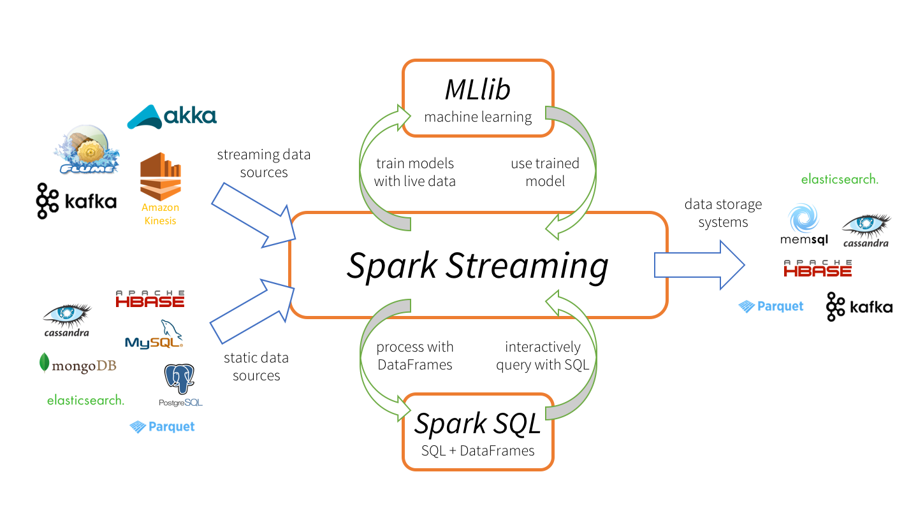
Ferramentas para Processamento de Dados em Real Time
Estrutura básica de uma aplicação com Spark Streaming:
Notes:
‹#›

Slide 11
Ferramentas para Processamento de Dados em Real Time
O fluxo de dados no Spark Streaming ocorre a partir da estrutura de um DStream
Essa estrutura irá trabalhar com pequenos pacotes de tamanho fixo que são processados em pequenos intervalos de tempo
Outra opção possível é trabalhar com janelas de tempo, onde alguns pacotes são acumulados para então serem processados
Notes:
‹#›

Slide 12
Parte Prática
Crie um relatório conforme os das práticas anteriores.
Ative o servidor do Kafka.
Execute um producer para um tópico e referencie esse tópico no código fornecido que utiliza o Spark Streaming.
Notes:
‹#›

Slide 13
Parte Prática
4. Execute o código exemplo, utilizando o pycharm e explique os resultados obtidos. Caso seja necessário instalar o pyspark, utilize os seguintes comandos:
sudo apt-get install python-pip
pip install pyspark==2.2.0.post0
5. Altere o método get_cpf para gerar valores aleatórios de cpf para qualquer usuário que for chamado.
6. Crie um novo método com uma lista de 5 logradouros e gere o enriquecimento de dados com essa informação de endereço. Utilize uma nova variável e aplique a função map para isso.
Notes:
‹#›

Slide 14
Parte Prática
7. Agora faça a coleta de dados do twitter, com o agente do Flume implementado na primeira prática.
8. Faça a contagem de palavras de cada twiite, utilizando o código comentado no script python de exemplo.
9. Execute os mesmos passos para o agente de spool de diretório.
Notes:
‹#›

Slide 15
Parte Prática
10. Proponha algum tratamento para as informação que chegam do Twitter.
Parte Prática - Bonus
11. Execute esse tratamento.
12. Entre no link abaixo para entender a API do Yahoo Finance em python, utilizada na prática do Storm. Faça a instalação da biblioteca.
https://pypi.org/project/yahoo-finance/
Notes:
‹#›

Slide 16
Parte Prática - Bonus
13. Crie um tópico no Kafka chamado yahoo.
14. Crie um método no código do Spark Streaming que recebe como parâmetro um código de empresa e consulta na API as informações dessa empresa, os mesmos dados da prática do Storm.
Notes:
‹#›

Slide 17
Parte Prática - Bonus
15. Imprima na tela as informações obtidas pelas chamadas da API.
Notes:
‹#›

